Slide 1
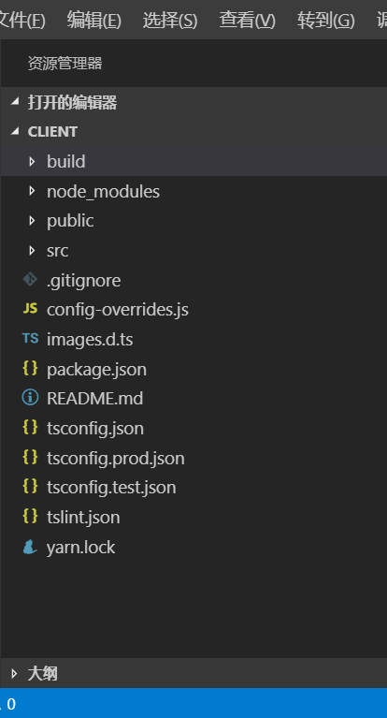
整体结构
发布版本
依赖的模块
项目入口文件 index.html
TS、CSS源代码
配置 git 忽略的文件
覆盖 webpack 配置
配置支持 import 的图片
配置项目信息和依赖
项目介绍
TypeScript 配置文件
用于构建生产版本
用于构建测试版本
配置代码质量检测规则
锁定依赖的版本

Slide 2
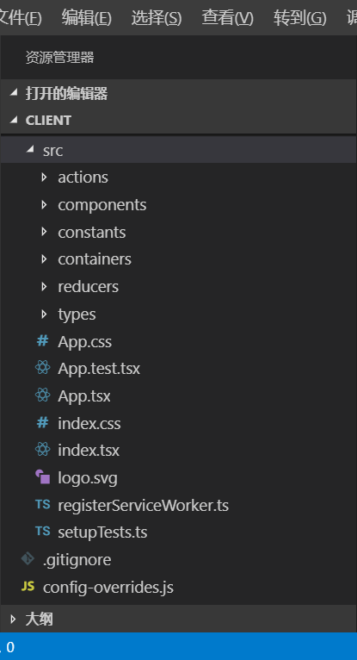
源代码结构
存放 action creator
UI 组件
存放 action type
存放 container 组件
存放 reducer
存放状态接口
App 样式文件
App 测试类
项目顶级组件
全局样式文件
入口文件
项目 Logo
注册 service worker
安装测试工具

Slide 3
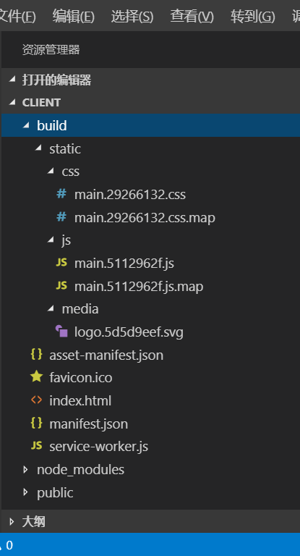
发布结构
静态资源
样式文件
映射文件
JS 文件
映射文件
图片、视频等
网站图标
项目入口模板文件
Notes:
部署

